Slide 1

DataDigger产品设计展示
基于用户视角的开源探索体验优化
汇报人: DataDigger

Slide 2

01
项目概述
02
UI设计特点
03
技术实现
目录
CATALOG
04
项目成果与影响

Slide 3

01
项目概述

Slide 4

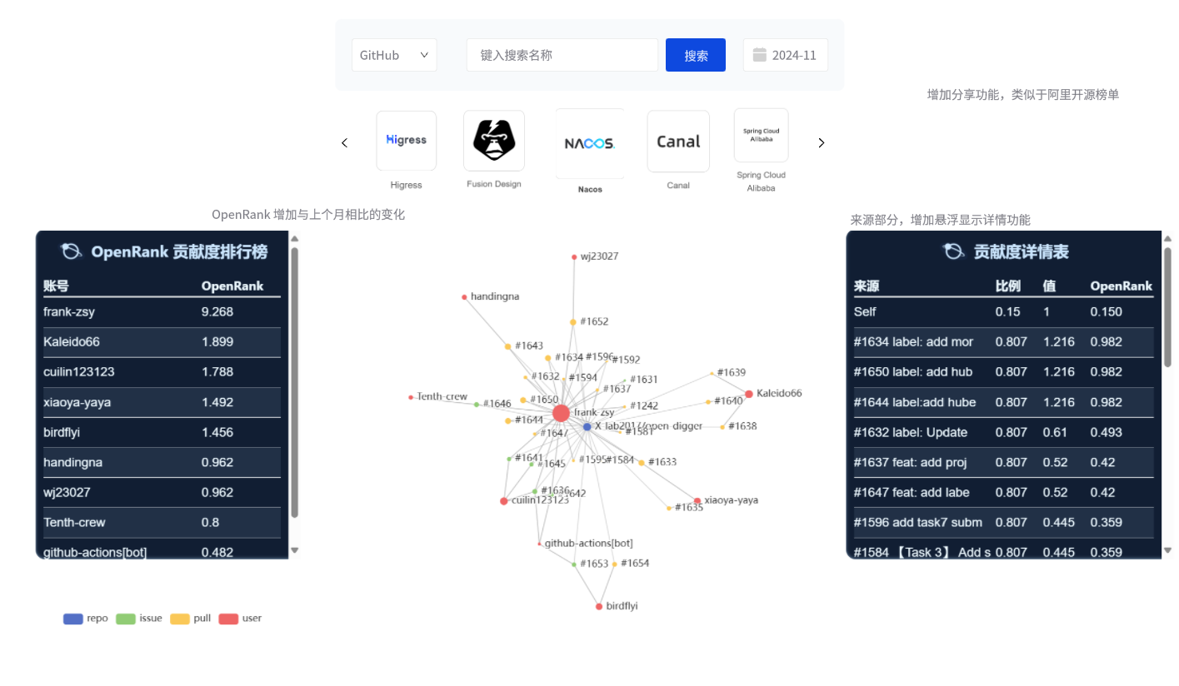
界面设计
我们使用 pixso 实现原型的设计：https://pixso.cn/app/editor/PEcWcFeOkRN9x_Z401CQ-w?icon_type=1&page-id=0%3A1 邀请您加入 Pixso 设计文件「设计文件」， 密码：R3tC

Slide 5
界面设计理念
本参赛作品根据 open-digger 提供的社区 Openrank 数据，并且基于队长对于开源之夏项目 “社区 Openrank 排行榜的页面开发” 进行进一步开发，使得 Openrank 排行榜更加美观易用。
通过引入类似于阿里开源榜单的分享机制，用户可以轻松生成并分享自己的探索成果链接，这不仅促进了知识的传播，也增强了社区间的互动与合作。
01
增加分享功能
在贡献者排名表格中新增OpenRank变化的数值展示，这一改进使得对贡献度显著变化的贡献者一目了然，从而激励更多用户积极参与和贡献。
02
OpenRank变化显示
为了更全面地展示信息，来源部分增加了悬浮显示功能。当用户将鼠标悬停在特定区域时，未完全展示的信息将以悬浮窗口的形式呈现，提高了信息的可读性和用户体验。
03
悬浮显示详情功能

Slide 6
02
UI设计特点

Slide 7
增加分享功能
02
01
03
阿里开源榜单的启示
分享功能的重要性
阿里开源榜单通过提供一个平台，让开发者可以分享他们的项目，这不仅促进了技术的交流和创新，也为其他开发者提供了学习和借鉴的机会。
实现分享功能的步骤
在当今社交媒体时代，分享功能已成为连接用户与内容的重要桥梁。它不仅能够扩大内容的覆盖范围，还能增强用户的参与感和归属感。
要增加分享功能，首先需要确定目标受众和分享渠道，然后设计易于使用的分享按钮和界面，最后通过测试和优化确保分享过程顺畅无阻。

Slide 8

OpenRank变化显示
贡献度变化展示
OpenRank变化显示通过在表格中增加数值，直观地向用户展示了贡献者的贡献度变化情况，帮助用户快速了解哪些贡献者的表现有显著提升或下降。
数据驱动的决策支持
利用OpenRank变化显示的数据，组织可以更准确地评估成员的贡献和表现，从而做出更合理的奖励和激励决策，提高团队的整体效率和士气。
动态更新与实时反馈
OpenRank变化显示支持数据的动态更新，确保用户能够获取到最新的贡献度信息，同时提供实时反馈机制，鼓励贡献者持续改进和优化自己的表现。

Slide 9
来源悬浮详情显示
悬浮显示功能介绍
悬浮显示技术实现
01
03
来源部分新增的悬浮显示详情功能，旨在通过鼠标悬停的方式，将未展示的信息以悬浮窗口的形式充分展现给用户，提升信息获取的效率和便捷性。
悬浮显示功能的实现依赖于前端JavaScript和CSS技术，通过监听鼠标事件来触发悬浮窗口的显示与隐藏，同时保证界面的响应速度和交互流畅性。
02
悬浮显示应用场景
该功能广泛应用于数据密集型界面，如报表、数据分析等场景，用户无需点击即可快速预览详细信息，有效减少了页面跳转，提高了用户体验。

Slide 10
03
技术实现

Slide 11
Pixso UI设计协作
01
02
03
实时协作功能
界面设计共享
版本控制与历史记录
Pixso支持团队成员实时在线协作，无论身处何地，都能共同参与到UI设计中来，极大提升了团队的工作效率和设计的一致性。
通过Pixso，设计师可以轻松分享自己的界面设计方案，其他团队成员可以即时查看、评论和修改，确保了设计思路的连贯性和创新性。
Pixso提供强大的版本控制功能，允许团队成员追踪设计的每一个更改，并可随时回退到之前的版本，保证了设计过程的灵活性和安全性。

Slide 12
React+Docusaurus开发
01
02
03
React的核心优势
Docusaurus框架特点
快速开发与维护
React通过组件化的方式，使得开发者能够构建出可复用的用户界面。其虚拟DOM机制优化了页面的渲染效率，提高了应用的性能和响应速度。
Docusaurus是一个专为文档网站设计的React框架，它提供了丰富的主题和插件支持，简化了文档网站的搭建和维护过程，特别适合开发者门户的建设。
结合React和Docusaurus，开发团队可以迅速搭建功能丰富、响应迅速的Openrank排行榜页面，同时保持代码的清晰结构和易于维护性。

Slide 13
GitHubCI/CD自动化测试
01
02
03
GitHubCI/CD自动化测试概述
GitHubCI/CD自动化测试流程
GitHubCI/CD自动化测试优势
GitHubCI/CD自动化测试是一种利用GitHub平台进行持续集成和持续部署的技术手段，旨在通过自动化的方式提高软件开发效率和质量。
GitHubCI/CD自动化测试流程包括代码提交、自动构建、自动测试、自动部署等步骤，通过这些步骤，可以实现对DataDigger产品的快速迭代和持续优化。
GitHubCI/CD自动化测试具有提高开发效率、降低错误率、提升产品质量等优势，是现代软件开发中不可或缺的一部分。

Slide 14

持续集成部署
01
02
03
GitHub在持续集成中的作用
持续集成部署的定义
持续集成部署的优势
持续集成部署是一种软件开发实践，通过频繁地将代码更改合并到主分支，并自动运行构建和测试，以确保软件质量和快速迭代。
GitHub作为版本控制系统，提供了强大的协作和代码管理功能，配合持续集成工具，可以实现自动化的代码提交、构建和部署流程。
持续集成部署能够提高开发效率，减少人为错误，加快产品上市时间，同时保证软件质量，是现代软件开发不可或缺的一部分。

Slide 15
04
项目成果与影响

Slide 16
美观易用的Openrank排行榜
01
02
03
用户视角的界面设计
亲和易用的UI设计
增强的交互体验
美观易用的Openrank排行榜在界面设计上充分考虑了用户体验，通过优化布局和功能，使得用户能够轻松检索、过滤和分享信息，极大地提升了用户的使用满意度。
Openrank排行榜采用亲和易用的UI设计，不仅视觉上给人以舒适感，而且操作简便，大大降低了用户的学习成本，让用户在探索开源项目时更加得心应手。
为了提升用户的交互体验，Openrank排行榜增加了悬浮显示详情、变化展示等功能，并通过页面头部的搜索框下方增加可移动选择仓库的功能，使用户操作更加直观便捷。

Slide 17



鼓励开源创造与分享
提升用户体验
通过设计更加亲和易用的UI界面，增强用户在检索、过滤、分享等方面的体验，使开源项目更易于被理解和使用，从而吸引更多的参与者。
01
增加交互性
02
在页面头部的搜索框下增加可点击并左右移动选择仓库的功能，提高用户的互动感，让用户在使用过程中感受到更多的参与感和控制感。
展示贡献变化
03
在表格中加入Openrank变化的数值，突出显示贡献度变化较大的贡献者，激励用户参与开源活动，同时也让其他用户看到他们的努力和成果。

Slide 18



提升用户参与度和满意度
增加分享功能
展示Openrank变化
增强交互设计
通过引入类似于阿里开源榜单的分享机制，用户可以轻松生成并分享探索成果的链接，这不仅促进了信息的快速传播，也增强了用户的参与感和归属感。
在数据表格中加入Openrank变化的数值显示，特别是对那些贡献度显著变化的个体进行突出展示，这一做法有效激励了用户的积极性，促使他们更加关注自己的贡献与影响。
通过在页面头部搜索框下方增设可点击并左右移动选择仓库的功能，极大地提升了用户的交互体验。这种直观易用的设计让用户能够更便捷地浏览和选择感兴趣的内容，从而提高了整体的用户满意度。

Slide 19

谢谢
THANKS

